Slide 1
ROUTING
& SUBNETTING
Praktikum Jaringan Komputer 2015/2016

Slide 2
CHAPTER 1 : INTRO

Slide 3
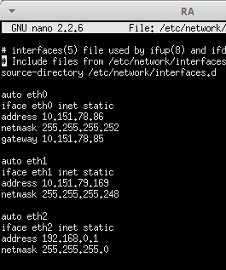
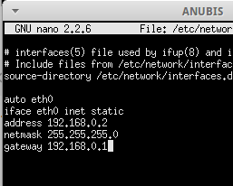
Sebelumnya di praktikum jarkom...
Selama ini anda familiar dengan konfigurasi di atas bukan? Tahukah anda apa guna address, netmask dan gateway pada konfigurasi tersebut?

Slide 4
address : sebuah alamat IP unik bagi komputer dalam sebuah jaringan
netmask : kombinasi angka-angka sepanjang 32 bit yang berfungsi membagi IP ke dalam subnet-subnet dan menentukan rentang alamat IP pada subnet yang bisa digunakan.
gateway : alamat IP pintu keluar menuju jaringan lain, biasanya diisi alamat IP router terdekat.

Slide 5
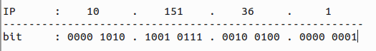
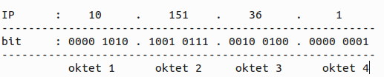
Alamat IP
Alamat IP adalah suatu alamat unik yang diberikan untuk menandai sebuah komputer yang terhubung dalam suatu jaringan.
Alamat IP terdiri dari 32 bit biner yang dalam penulisannya dikonversi menjadi bilangan desimal.
Alamat IP (yang panjangnya 32 bit itu) dibagi menjadi 4 oktet (masing-masing oktet berisi 8 bit) dipisahkan dengan tanda titik.

Slide 6
Netmask (Subnet Mask)
Apa yang dapat anda simpulkan dari tabel di atas???
Cara Penulisan 1 | Cara Penulisan 2 | Penulisan dalam bit
/8 | 255.0.0.0 | 1111 1111 . 0000 0000 . 0000 0000 . 0000 0000
/16 | 255.255.0.0 | 1111 1111 . 1111 1111 . 0000 0000 . 0000 0000
/24 | 255.255.255.0 | 1111 1111 . 1111 1111 . 1111 1111 . 0000 0000

Slide 7
Perhitungan IP
Apa saja yang bisa anda cari dari informasi IP 10.151.36.5/24?
Network ID (NID) : sebuah alamat IP yang menjadi identitas untuk suatu jaringan/subnet
Broadcast Address : sebuah alamat IP yang menjadi alamat untuk pengiriman pesan broadcast dalam suatu jaringan/subnet
Rentang alamat IP yang bisa digunakan dalam suatu jaringan/subnet

Slide 8
Contoh skenario:
Carilah network ID (NID), broadcast address dan rentang alamat IP dari IP 10.151.36.5/24!

Slide 9
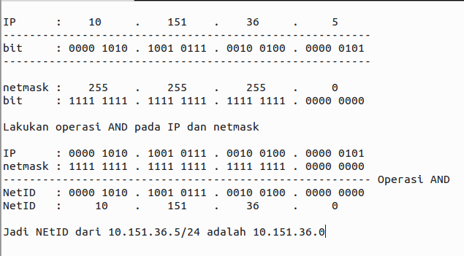
Mencari Network ID (NID)

Slide 10
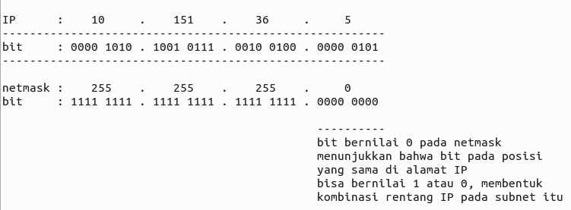
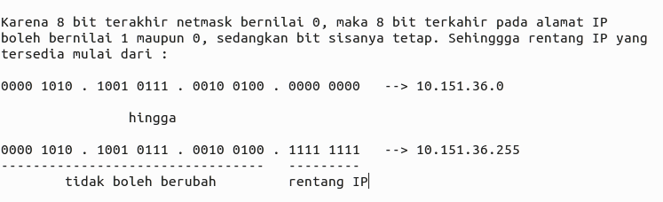
Mencari Rentang Alamat IP
INGAT! 10.151.36.0 sudah menjadi network ID dan 10.151.36.255 sudah menjadi broadcast address. Jadi, rentang IP yang bisa digunakan oleh perangkat dalam jaringan adalah 10.151.36.1 - 10.151.36.254

Slide 11
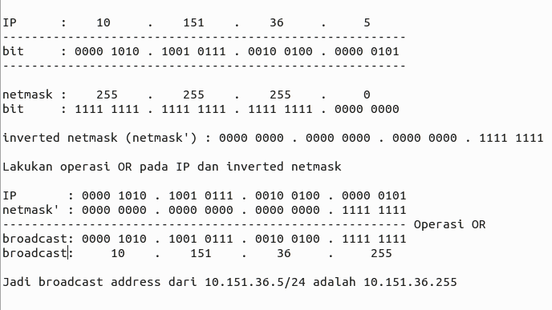
Mencari Broadcast Address

Slide 12
Latihan
Coba cari network ID, broadcast address dan rentang alamat IP dari informasi berikut dan diskusikan bersama asisten masing-masing.
10.151.36.0/24
172.16.1.27/29
Apakah IP 10.151.36.0/24 memiliki rentang IP yang sama dengan 10.151.36.5/24?
Apakah IP 10.151.36.0/24 dengan 10.151.36.5/24 bisa disebut sebagai satu subnet? Mengapa?
Apakah IP 10.151.34.14/24 dengan 10.151.36.5/24 bisa disebut sebagai satu subnet? Mengapa?
Kira-kira, bisakah IP yang berbeda subnet saling berkomunikasi langsung tanpa perantara router?

Slide 13
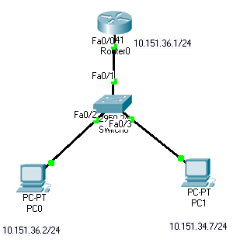
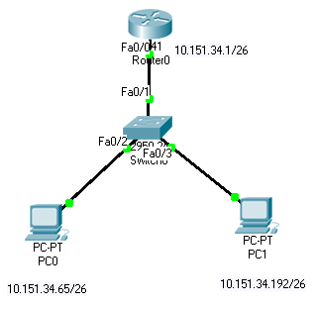
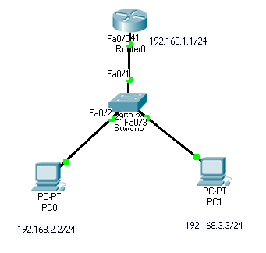
Latihan (lagi)
Manakah dari topologi berikut yang antar perangkatnya tidak terhubung dengan baik? Mengapa? ( Silakan diskusikan bersama teman-teman anda :) )

Slide 14
Bonus Ilmu
Alamat IP dibagi menjadi 2 jenis, yakni IP Publik dan IP Privat. Rentang IP Privat adalah
10.0.0.0/8 (IP Privat Kelas A)
172.16.0.0/12 (IP Privat Kelas B)
192.168.0.0/16 (IP Privat Kelas C)
Sedangkan rentang IP Publik selain rentang IP Privat di atas.

Slide 15
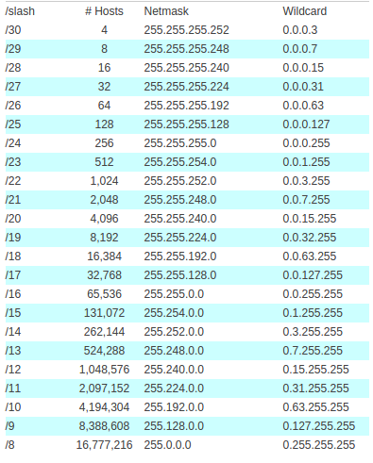
Bonus Ilmu (Netmask Cheatsheet)

Slide 16
CHAPTER 2 : SUBNETTING

Slide 17
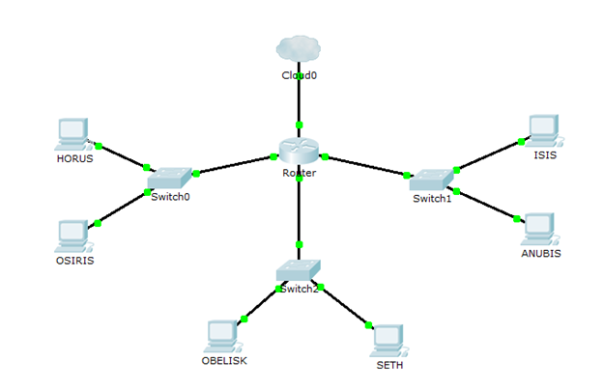
Subnet adalah suatu sub jaringan dari jaringan yang lebih besar.
Pada Topologi di Modul Sebelumnya, Terdapat 3 Subnet yaitu:
Subnet 10.151.XX.XXX (IP DMZ kalian)
Subnet 192.168.1.0 ( ISIS dan ANUBIS )
Subnet 192.168.2.0 ( OBELISK dan SETH )

Slide 18
Mengapa subnet diperlukan? Apa gunanya?
Subnet diperlukan sebagai penanda suatu jaringan tertentu, dengan adanya subnet kita dapat melakukan manajemen suatu jaringan dengan lebih baik.
Sebagai Contoh :
AJK memiliki jaringan dengan subnet 10.151.36.0/24
LP memiliki jaringan dengan subnet 10.151.34.0/24
Dengan adanya pembagian jaringan tersebut, admin yang mengelola jaringan AJK dan LP dapat lebih mudah melakukan manajemen sesuai dengan kebutuhannya masing-masing.

Slide 19
Penghitungan Subnet (Subnetting)
Tujuan utama adanya subnetting ini adalah adanya pembagian alamat IP untuk kebutuhan tertentu. Sebagai contoh ketika terdapat sebuah perusahaan yang memiliki gedung dengan beberapa ruangan dan setiap ruangan memiliki banyak komputer yang harus dikonfigurasikan sedemikian rupa sehingga dapat saling berkomunikasi bahkan hingga dapat mengakses internet. Muncullah salah satu konfigurasi paling dasar dalam penyelesaian permasalahan ini yaitu pembagian alamat IP untuk setiap ruangan yang ada di gedung perusahaan tersebut.

Slide 20
Teknik Subnetting
Classfull
Teknik Subnetting
CIDR
Classless
VLSM

Slide 21
Metode Classfull
Pembagian IP dengan menggunakan teknik ini didasarkan pada pembagian class pada alamat IP. Setiap subnet yang ada di dalam jaringan akan memiliki ukuran atau netmask sesuai ukuran yang ada di pembagian class, disesuaikan dengan jumlah komputer yang ada.
Class | Netmask | Jumlah Host
Class A | /8 | 4 Milyar
Class B | /16 | 65536
Class C | /24 | 256

Slide 22
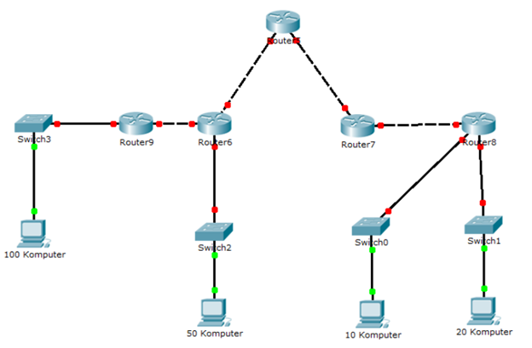
Contoh Metode Classfull
Step 1:
Cari tahu topologinya

Slide 23
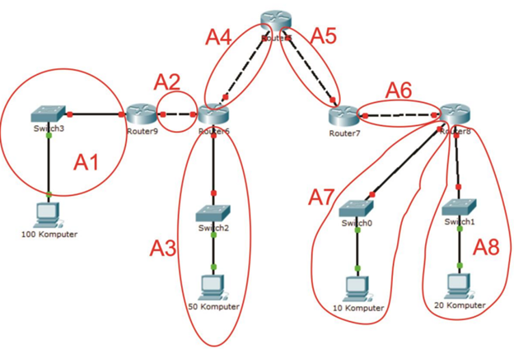
Contoh Metode Classfull
Step 2:
Tentukan jumlah subnet.
Pada topologi di samping terdapat 8 subnet.

Slide 24
Contoh Metode Classfull
Step 3:
Tentukan netmask untuk semua subnet.
Dengan menggunakan teknik classfull setiap subnet akan memiliki netmask /24 karena semua subnet memiliki host di bawah 256

Slide 25
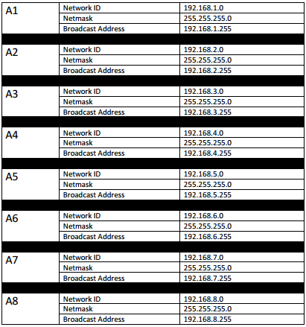

Slide 26
Metode Classless
VLSM ( Variable Length Subnet Masking ) Dibahas pada asistensi individu :)
CIDR ( Classless InterDomain Routing ) Ini kita bahas sekarang :)

Slide 27
Metode CIDR
Teknik ini mengijinkan penggunaan netmask yang beragam di dalam jaringan. Penghitungan didasarkan pada jumlah host yang ada di dalam subnet.
Belum terbayang? Mari kita lihat contohnya.

Slide 28
Contoh Metode Classfull
Step 1:
Cari tahu topologinya

Slide 29
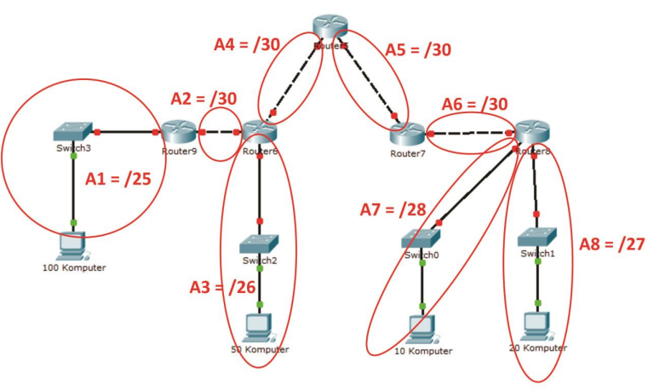
Contoh Metode Classfull
Step 2:
Cantumkan netmask terkecil yang paling memungkinkan untuk subnet tersebut.

Slide 30
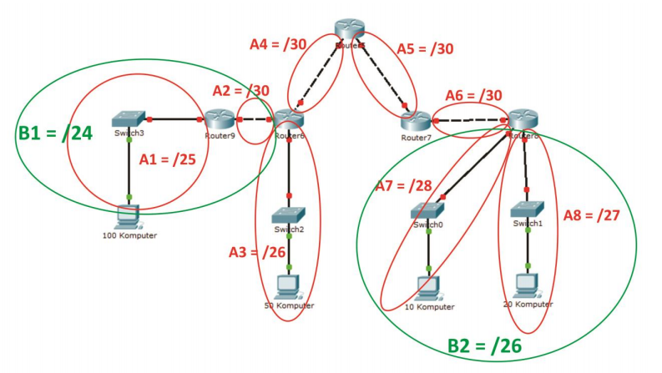
Contoh Metode Classfull
Step 3:
Gabungkan subnet paling bawah di dalam topologi.
Jika diperhatikan, subnet paling bawah yang bisa digabungkan adalah A1 digabungkan dengan A2 dan A7 digabungkan dengan A8. (warna ijo)

Slide 31
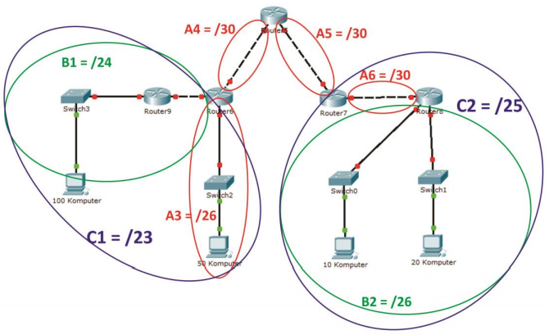
Contoh Metode Classfull
Step 4:
Gabungkan dua subnet menjadi sebuah subnet baru yang memiliki ukuran lebih besar dibandingkan dengan sebelumnya. (warna ungu)

Slide 32
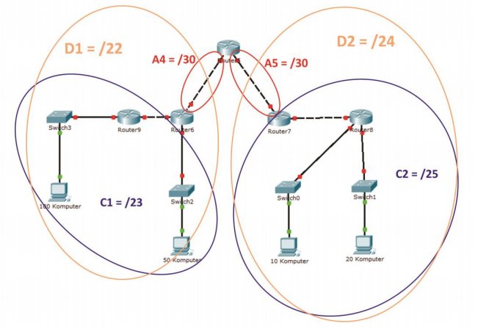
Contoh Metode Classfull
Step 5:
Gabungkan lagi dua subnet menjadi sebuah subnet baru yang memiliki ukuran lebih besar dibandingkan dengan sebelumnya. (warna kuning)

Slide 33
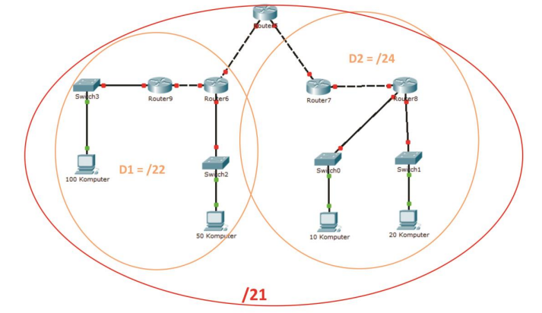
Contoh Metode Classfull
Step 6:
Gabungkan (lagi) dua subnet menjadi sebuah subnet baru yang memiliki ukuran lebih besar dibandingkan dengan sebelumnya. (warna merah).
Dari proses penggabungan didapatkan sebuah subnet dengan netmask /21.

Slide 34
Contoh Metode Classfull
Apakah langkah-langkahnya sudah selesai???

Slide 35
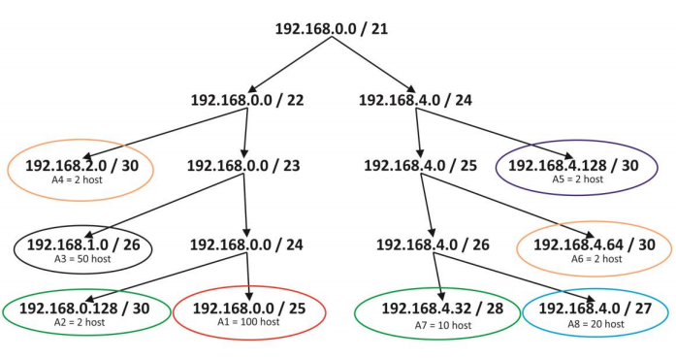
Contoh Metode Classfull
Step 7:
Dengan NID 192.168.0.0 netmask 255.255.248.0 (/21) hitung pembagian IP dengan diagram pohon.
Ketika satu subnet diturunkan, netmask yang terbentuk langsung disesuaikan dengan gabungan yang sudah dilakukan sebelumnya. Contohnya, karena sebelumnya /21 dihasilkan dari penggabungan /22 dan /24 maka subnet yang terbentuk memiliki netmask /22 dan /24.

Slide 36
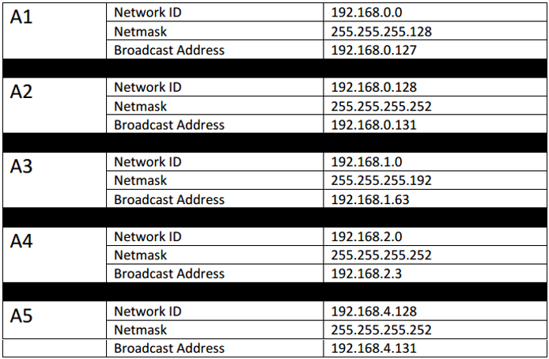
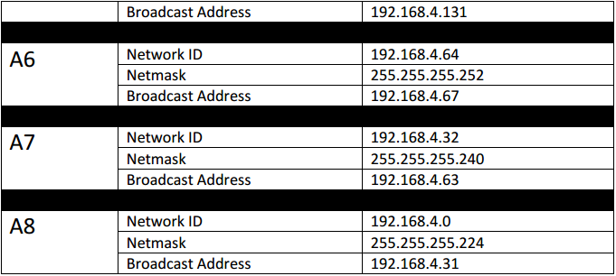

Slide 37
Tugas Pasca Sesi Lab...
Cari tahu bagaimana subnetting dengan metode VLSM.
Cari tahu perbedaan VLSM dengan CIDR.
Cari tahu kelebihan dan kekurangan masing-masing metode tersebut (CIDR dan VLSM).

Slide 38
CHAPTER 3 : ROUTING

Slide 39
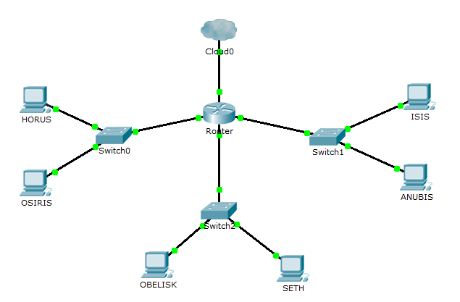
Routing berfungsi untuk menentukan rute agar subnet-subnet dalam jaringan bisa saling terhubung.
Pada modul-modul sebelumnya, kita tidak perlu melakukan routing karena topologinya masih sederhana (semua perangkat terhubung langsung ke 1 router).

Slide 40
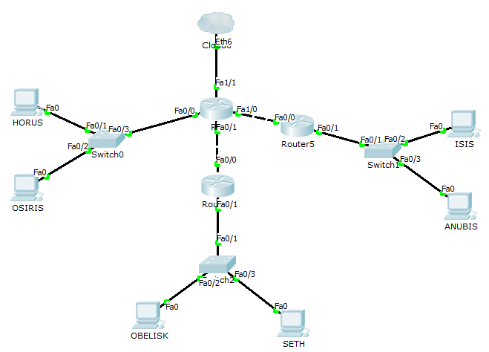
Namun, bagaimana jika topologi sebelumnya kita ubah menjadi seperti gambar di samping?
Dengan Topologi seperti ini, kalian tidak akan bisa menghubungkan ISIS dengan RA. Agar bisa terhubung, kita harus Melakukan ROUTING. Sebelumnya, silahkan kalian buat Topologi disamping pada Cisco Packet Tracer Kalian

Slide 41
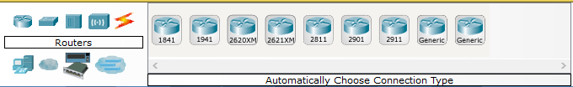
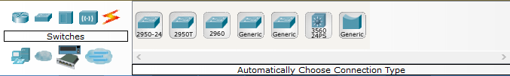
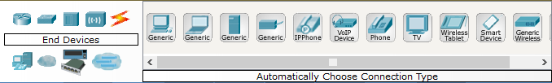

Untuk Router
Kalian Bisa Memilih Perangkat - perangkat yang akan kalian pakai pada menu menu seperti gambar disamping.
Perangkat yang dipakai pada topologi pada gambar: Router = 2811
Switch = 2960
PC = generic
Kabel = Sedangkan Untuk Kabel Kalian bisa pilih kabel yang berlambang seperti petir
Untuk Switch
Untuk PC
Untuk Kabel

Slide 42
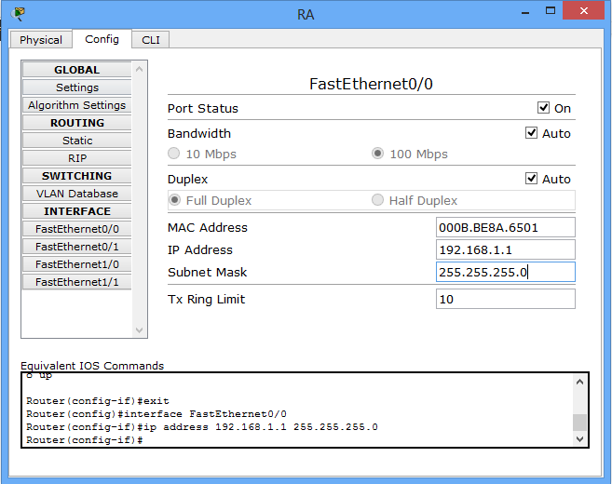
Jika pada UML kalian membuka /etc/network/interfaces
pada cisco packet tracer kalian bisa setting interface pada Menu :
Config -> INTERFACE -> “nama interface”
(contoh: FastEthernet0/0)
Lalu isikan ip Address dan Subnet Mask

Slide 43
Silahkan Set Interface RA yang mengarah Ke ISIS dan ANUBIS dengan IP 192.168.1.1
Fa0/0 Router 5 = 192.168.1.2
Fa0/1 Router 5 = 192.168.4.1
Dan IP ISIS = 192.168.4.2
pada Topologi ini Kalian tidak akan bisa melakukan Ping dari RA ke ISIS, karena mereka tidak berada pada Subnet yang sama
Agar Mereka bisa mengakases satu sama lain, maka diperlukan Routing.

Slide 44
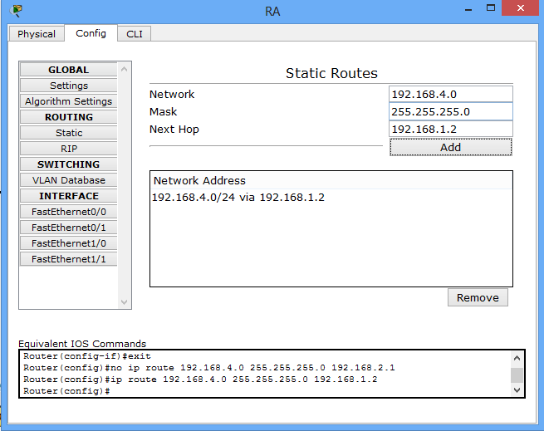
Untuk Melakukan Routing , kalian bisa lakukan pada Menu Config -> Routing -> Static
Dan Tambahkan Routingan seperti Gambar disamping pada RA:
Lalu Tekan Tombol “ADD”

Slide 45
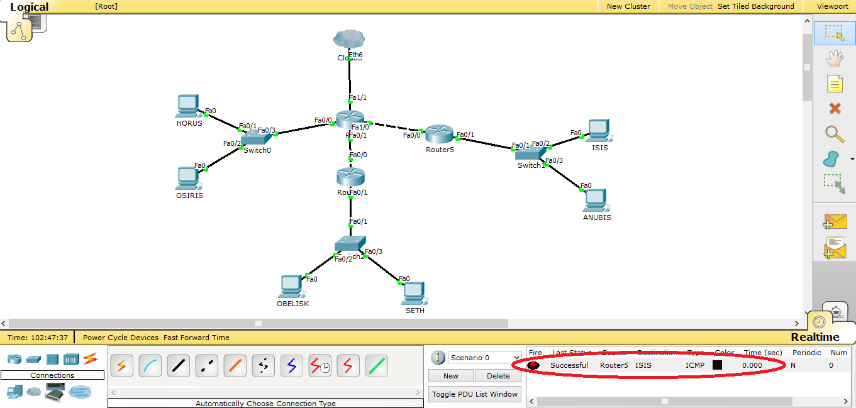

Setelah itu Barulah RA dan ISIS bisa saling terhubung.
Untuk Mengetesnya kalian bisa menggunakan Tombol dengan Ikon
Dibawah
Arahkan Ke 2 Perangkat yang ingin kalian coba. Jika berhasil maka akan muncul tamplian seperti:

Slide 46
UNTUK MENGHUBUNGKAN PERANGKAT SISANYA, SILAHKAN DISKUSIKAN DENGAN ASISTEN KALIAN MASING-MASING
Sedangkan Untuk Routing pada UML kalian bisa menggunakan Syntax Berikut :
route add –net <NID subnet> netmask <netmask> gw <ip GW>
Sementara untuk menampilkan isi dari tabel routing menggunakan perintah di bawah ini
route –n
Pada akhirnya routing statis disesuaikan dengan daftar NID yang ada, semakin banyak NID yang
ada di dalam topologi, semakin banyak administrator jaringan harus memasukkan data, kecuali
dengan teknik pengelompokkan yang tepat.

Slide 47
SEMOGA BERMANFAAT
Salam
Asisten Jarkom 2016

